Slide 1
程式語言簡介
TYIC桃高資訊社

Slide 2
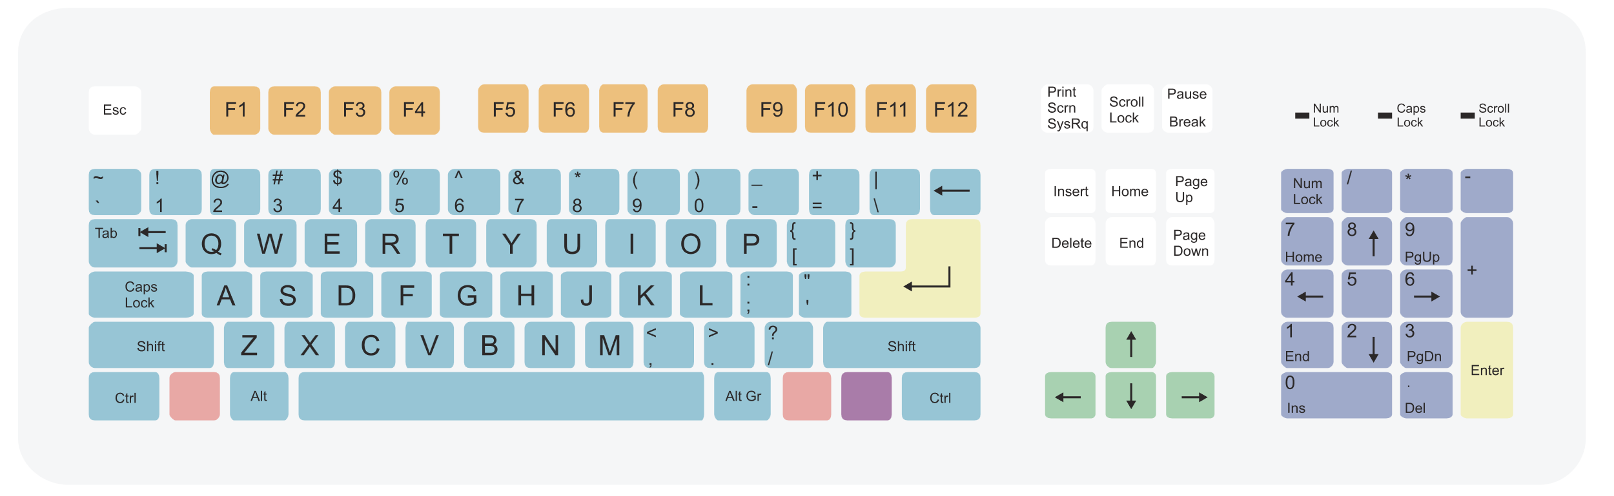
常用快捷鍵
Ctrl+A 全選
Ctrl+C 複製
Ctrl+V 貼上
Ctrl+X 剪下
Ctrl+Z 復原
Ctrl+Y 或 Ctrl+Shift+Z 重做
Ctrl+S 存檔
Alt+Tab 切換視窗
Windows+V 剪貼簿

Slide 3





自然語言、標記語言、程式語言
自然語言
標記語言
程式語言
高階：易看懂、執行慢
人溝通
用的語言
如：英文
文字加上
一些標記
本身沒有
其他功能
如：HTML
電腦了解的語言
有特定的格式
如：C、C++、
Java、Python
程式語言分高低階
越高階人越易看懂
但機器執行越慢
越低階人越難看懂
但機器執行越快
組合語言 Assembly
機器碼 Machine code
低階：難看懂、執行快

Slide 4
程式語言
高階：易看懂、執行慢
#include <stdio.h>
int main(void){
printf("Hello, World!");
return 0;
}
.file "main.c"
.text
.section .rodata
.LC0:
.string "Hello, World!"
.text
.globl main
.type main, @function
main:
.LFB0:
.cfi_startproc
endbr64
pushq %rbp
.cfi_def_cfa_offset 16
.cfi_offset 6, -16
movq %rsp, %rbp
.cfi_def_cfa_register 6
leaq .LC0(%rip), %rax
movq %rax, %rdi
movl $0, %eax
call printf@PLT
movl $0, %eax
popq %rbp
.cfi_def_cfa 7, 8
ret
.cfi_endproc
.LFE0:
.size main, .-main
.ident "GCC: (Ubuntu 11.4.0-1ubuntu1~22.04) 11.4.0"
.section .note.GNU-stack,"",@progbits
.section .note.gnu.property,"a"
.align 8
.long 1f - 0f
.long 4f - 1f
.long 5
0:
.string "GNU"
1:
.align 8
.long 0xc0000002
.long 3f - 2f
2:
.long 0x3
3:
.align 8
4:
c
f3 0f 1e fa 48 83 ec 08 48 8b 05 d9 2f 00 00 48
85 c0 74 02 ff d0 48 83 c4 08 c3
ff 35 9a 2f 00 00 f2 ff 25 9b 2f 00 00 0f 1f 00
f3 0f 1e fa 68 00 00 00 00 f2 e9 e1 ff ff ff 90
f3 0f 1e fa f2 ff 25 ad 2f 00 00 0f 1f 44 00 00
f3 0f 1e fa f2 ff 25 75 2f 00 00 0f 1f 44 00 00
f3 0f 1e fa 31 ed 49 89 d1 5e 48 89 e2 48 83 e4
f0 50 54 45 31 c0 31 c9 48 8d 3d ca 00 00 00 ff
15 53 2f 00 00 f4 66 2e 0f 1f 84 00 00 00 00 00
48 8d 3d 79 2f 00 00 48 8d 05 72 2f 00 00 48 39
f8 74 15 48 8b 05 36 2f 00 00 48 85 c0 74 09 ff
e0 0f 1f 80 00 00 00 00 c3 0f 1f 80 00 00 00 00
48 8d 3d 49 2f 00 00 48 8d 35 42 2f 00 00 48 29
fe 48 89 f0 48 c1 ee 3f 48 c1 f8 03 48 01 c6 48
d1 fe 74 14 48 8b 05 05 2f 00 00 48 85 c0 74 08
ff e0 66 0f 1f 44 00 00 c3 0f 1f 80 00 00 00 00
f3 0f 1e fa 80 3d 05 2f 00 00 00 75 2b 55 48 83
3d e2 2e 00 00 00 48 89 e5 74 0c 48 8b 3d e6 2e
00 00 e8 19 ff ff ff e8 64 ff ff ff c6 05 dd 2e
00 00 01 5d c3 0f 1f 00 c3 0f 1f 80 00 00 00 00
f3 0f 1e fa e9 77 ff ff ff f3 0f 1e fa 48 83 ec
08 48 83 c4 08 c3
組合語言 Assembly
機器碼 Machine code
低階：難看懂、執行快
bin
asm

Slide 5
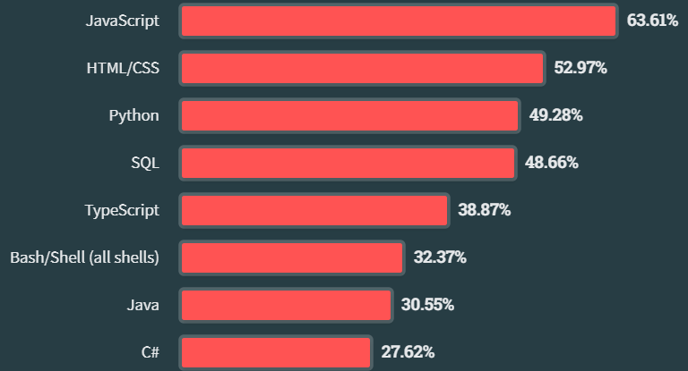



程式語言
常用於網頁
模仿語法，實質上沒有很大的關係
增強
變強型別、
靜態型別
變
安
全
增強
Java是這學年要上的
2023 Stack OverFlow 調查

Slide 6




程式語言
程式語言通常只是個標準，和實際實作或執行通常無關
只要符合同一個標準的就是同一個程式語言，舉例：
print("Hello, World!")
python
CPython
使用C語言實作
RustPython
使用Rust實作
Jython
使用Java實作
PyPy
使用Python實作
符合 Python 語法
執行後可以輸出 "Hello, World!"
那這就是 Python！

